Slide 1

ОАО "РЖД"
.
Техническая эксплуатация сооружений и устройств путевого хозяйства

Slide 2
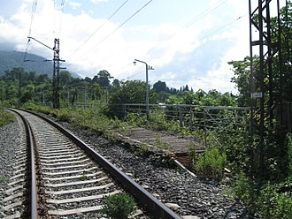
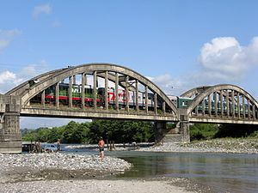
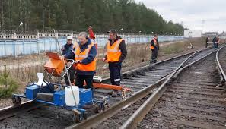
Техническая эксплуатация сооружений и устройств путевого хозяйства
1. Общие требования к технической эксплуатации сооружений и устройств путевого хозяйства.
2. План и профиль пути, его элементы, требования ПТЭ к ним.
3. Земляное полотно. Ширина колеи.
4. Требования ПТЭ к рельсам.
5. Марки стрелочных переводов на ж.д. путях общего пользования и требования ПТЭ к ним. (слайд 38)
6. Железнодорожные переезды, их оборудования.
7. Путевые и сигнальные знаки, назначение и габарит установки.

Slide 3
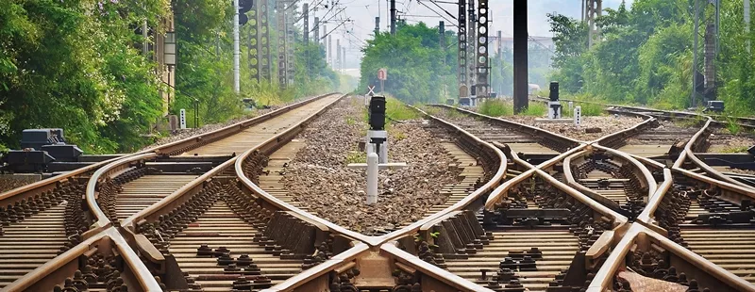
Техническая эксплуатация сооружений и устройств путевого хозяйства
При технической эксплуатации все элементы пути (земляное полотно, верхнее строение и искусственные сооружения) должны обеспечивать по прочности, устойчивости и состоянию безопасное и плавное движение поездов со скоростями, установленными на данном участке.
(ПТЭ Прил.1 п.1)

Slide 4
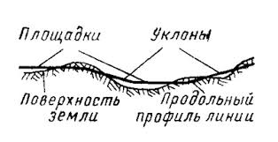

Техническая эксплуатация сооружений и устройств путевого хозяйства
Железнодорожный путь в отношении радиусов кривых, сопряжения прямых и кривых, крутизны уклонов должен соответствовать утвержденному плану и профилю железнодорожной линии.
(ПТЭ Прил.1 п.3)
План ж.д. пути - это проекция оси пути на горизонтальную плоскость, а продольный профиль — на вертикальную плоскость.

Slide 5
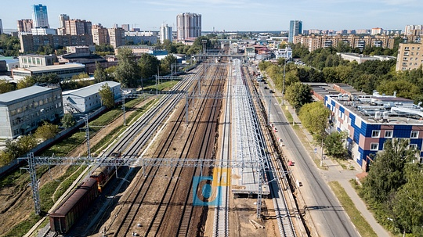
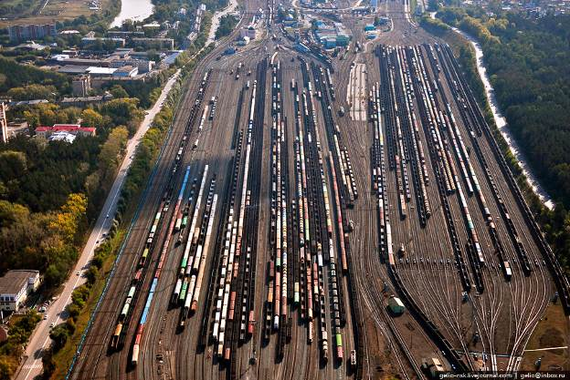
Техническая эксплуатация сооружений и устройств путевого хозяйства
Ж.д. станции, разъезды и обгонные пункты должны располагаться на горизонтальной площадке. В отдельных случаях допускается расположение их на уклонах не круче 0,0015, а в трудных топографических условиях проектирования (далее — трудные условия) —круче 0,0025, но не круче 0,010.
(ПТЭ Прил.1 п.4)

Slide 6
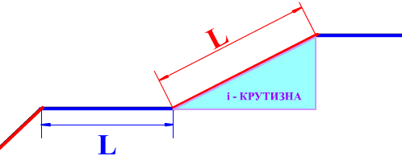
Техническая эксплуатация сооружений и устройств путевого хозяйства
В профиле выделяют два элемента:
Горизонтальные площадки- характеризуются протяженностью и уклоны характеризуются крутизной.
Крутизна уклона – это отношение возвышения одной точки над другой к горизонтальному расстоянию между ними.
В зависимости от направления движения поезда наклонный участок будет подъёмом или спуском.

Slide 7
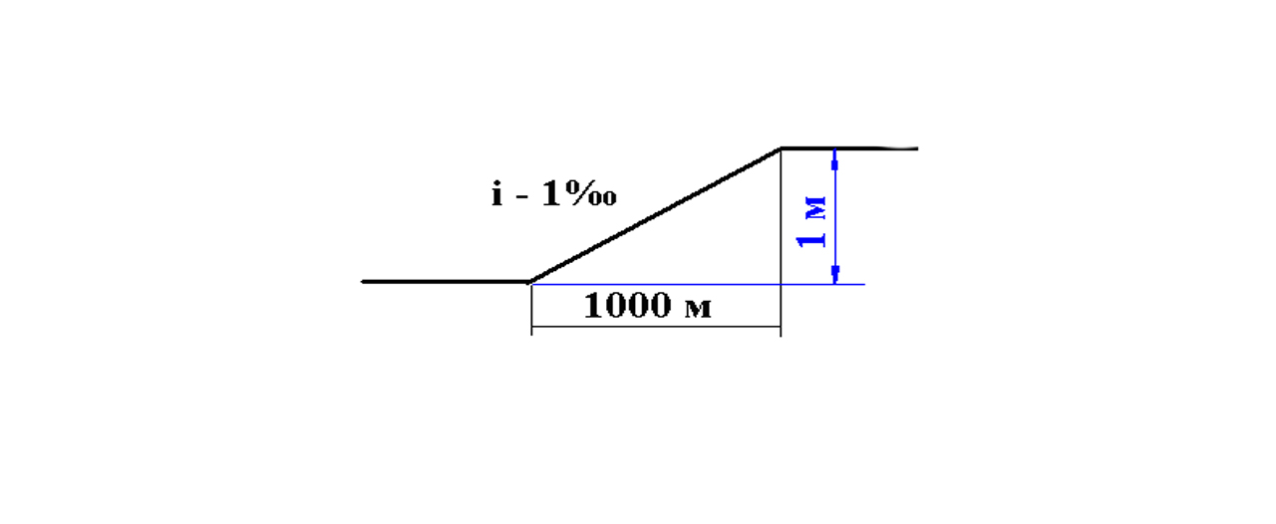
Техническая эксплуатация сооружений и устройств путевого хозяйства
i – 5%0
А
Например, если h=5 м, а l=1000 м, то уклон
составит:
5 м
Б
За основу определения крутизны берется 1000 метров, выражается в тысячных долях и записывается в виде десятичной дроби: 0,001; 0,0015.
Обозначается 5 ‰ (промили), это значит что на каждые 1000 м пути подъем или спуск происходит на 5 метров.
Определите, на какую высоту поднимается поезд, следуя по уклону длиной 15 км с крутизной 8 ‰.
Решение: h= i × l = 8×15=120 м

Slide 8
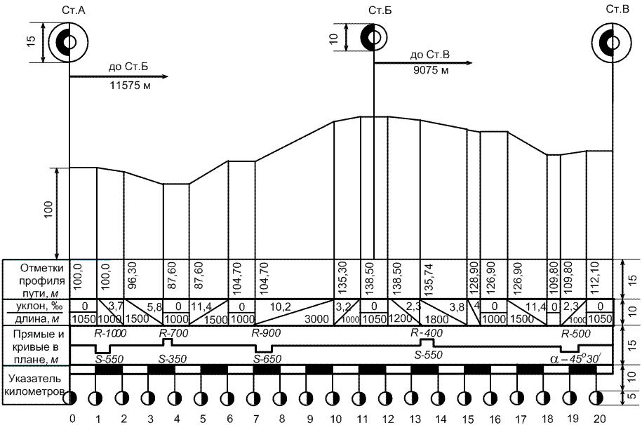
Техническая эксплуатация сооружений и устройств путевого хозяйства
Продольный профиль участка Сенная-Громово

Slide 9
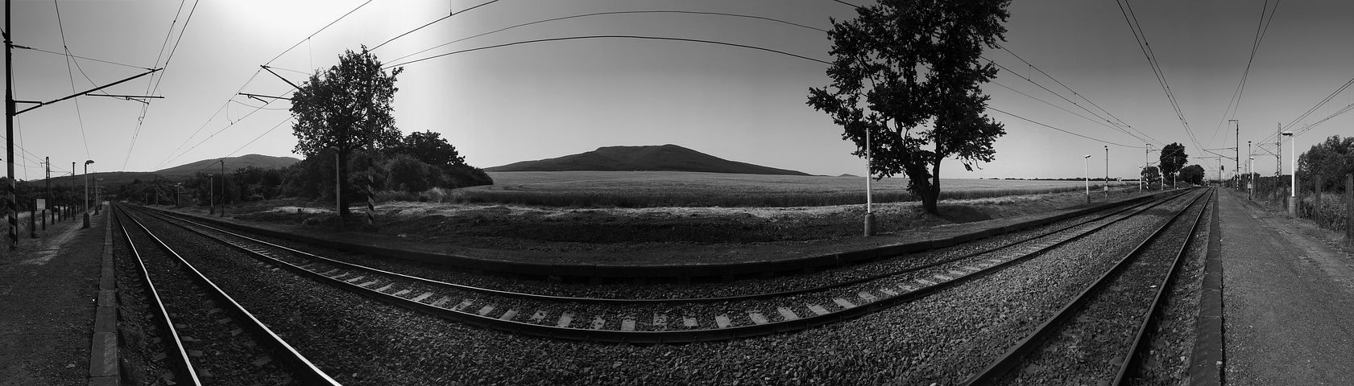
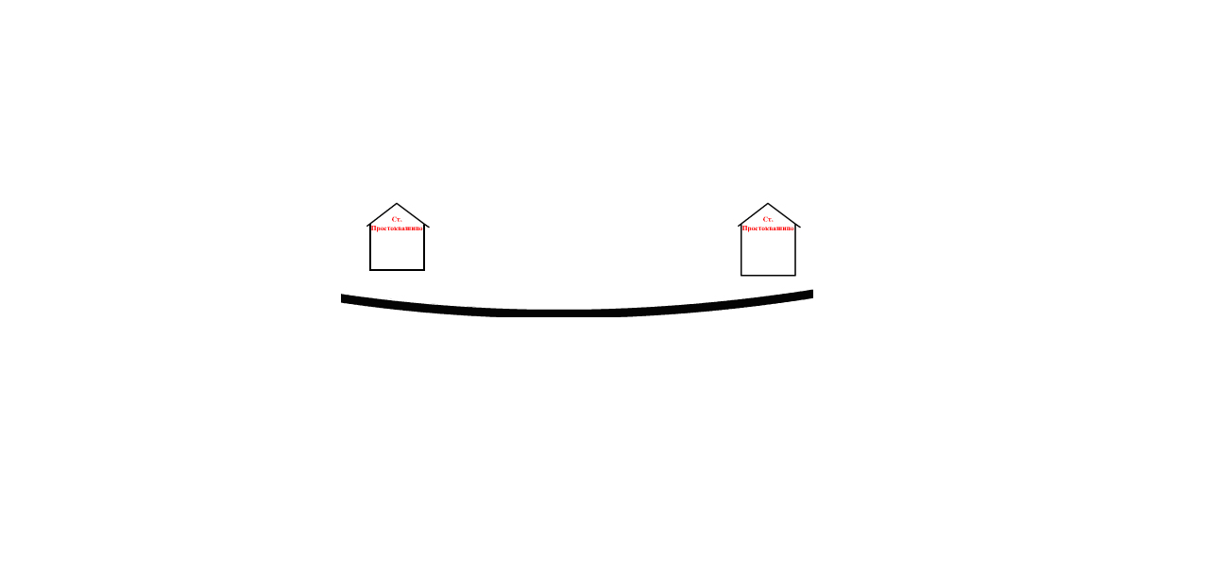
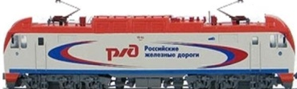
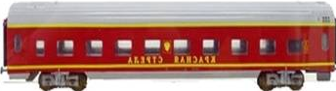

Техническая эксплуатация сооружений и устройств путевого хозяйства
Для предотвращения самопроизвольного ухода вагонов за пределы полезной длины путей продольный профиль приемо-отправочных путей, проектируется вогнутого (ямообразного) очертания с одинаковыми отметками высот по концам полезной длины путей. (ПТЭ Прил.1 п.5)

Slide 10
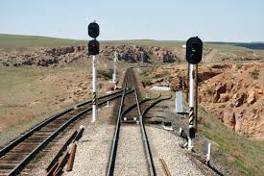
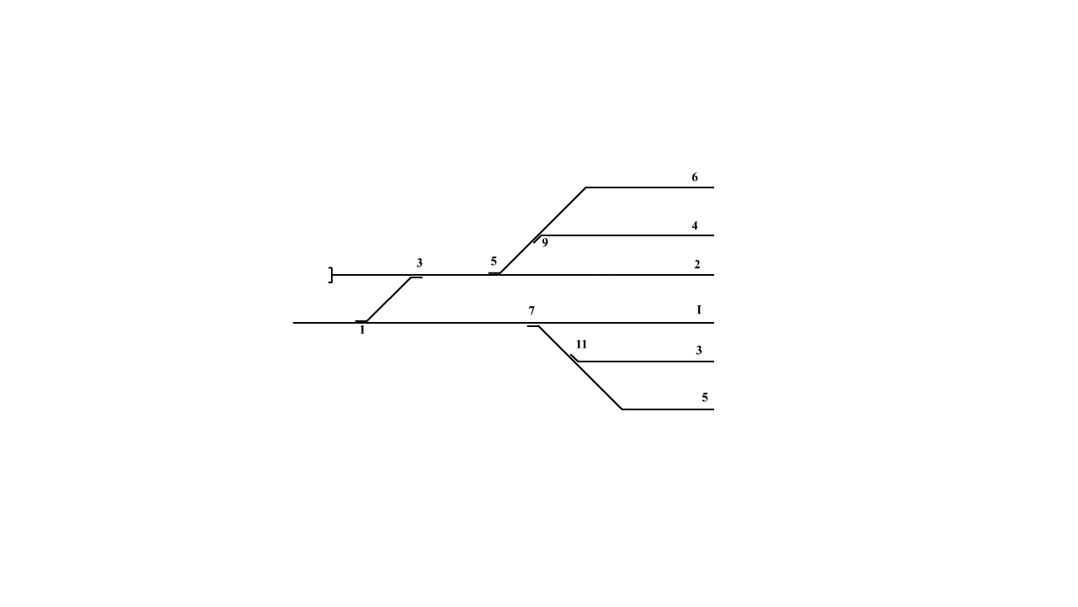
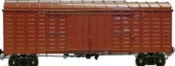
Техническая эксплуатация сооружений и устройств путевого хозяйства
Для предупреждение самопроизвольного ухода вагонов на маршруты приема, следования и отправления поездов должны предусматриваться:
Предохранительный тупик-
путь, предназначенный для предупреждения выхода подвижного состава на маршруты следования поездов. Полезная длина должна быть не менее 50 м.
(ПТЭ Раздел II п.10; Прил.1 п.28)

Slide 11
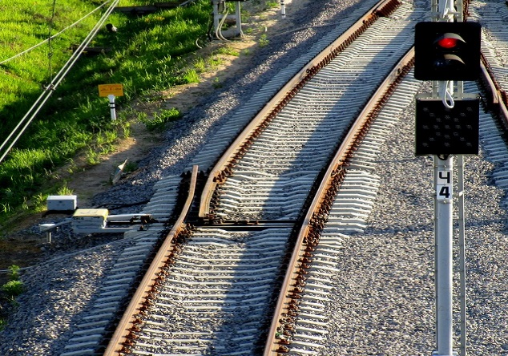
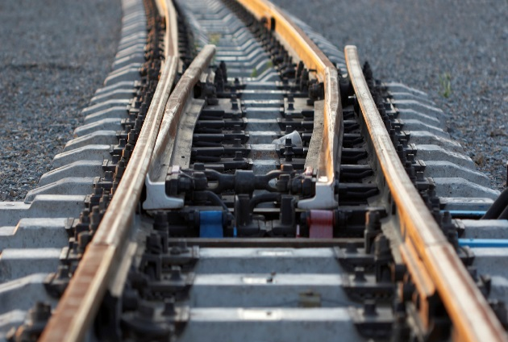
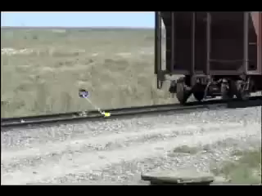
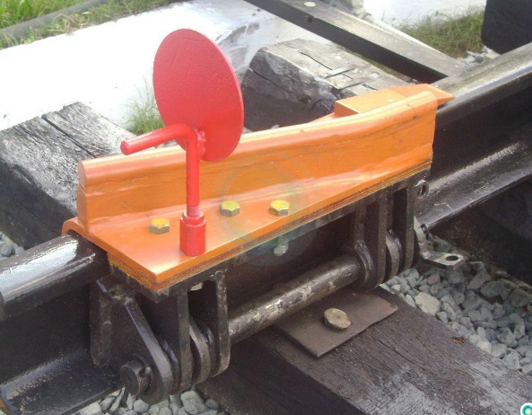
Техническая эксплуатация сооружений и устройств путевого хозяйства
Сбрасывающие остряки, стрелки и башмак -приспособление, вызывающее при наезде на него подвижного состава искусственный сход последнего с рельсов и тем препятствующее дальнейшему движению его на установленный для другого поезда маршрут, т. е. возможному столкновению двух составов.
Сбрасывающий остряк
Сбрасывающая стрелка
Сбрасывающий башмак

Slide 12
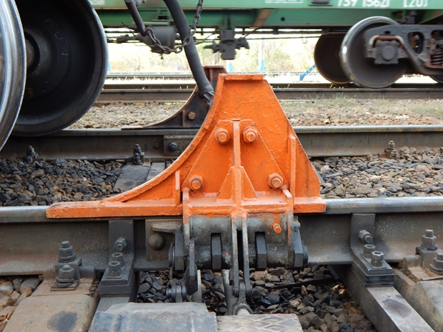
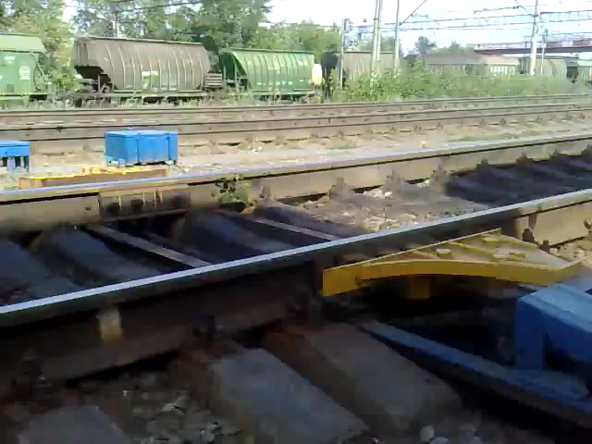
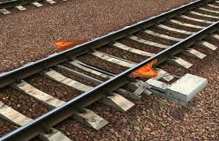
Техническая эксплуатация сооружений и устройств путевого хозяйства
Стационарное устройство для закрепления вагонов – механизированные устройства закрепления подвижного состава на путях. УТС - упор тормозной стационарный.

Slide 13


Техническая эксплуатация сооружений и устройств путевого хозяйства
ОХРАННЫЕ СТРЕЛКИ- стрелка устанавливаемая при приготовлении маршрута приема или отправления поезда в положение, исключающее возможность выхода подвижного состава на подготовленный маршрут. (ПТЭ Раздел II )

Slide 14
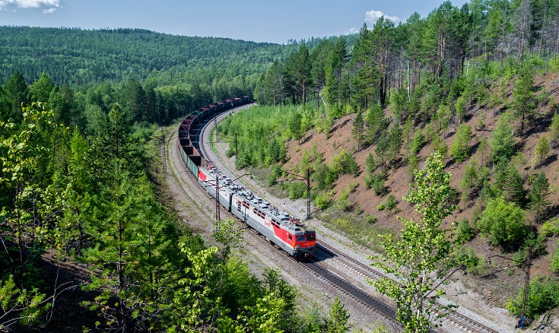
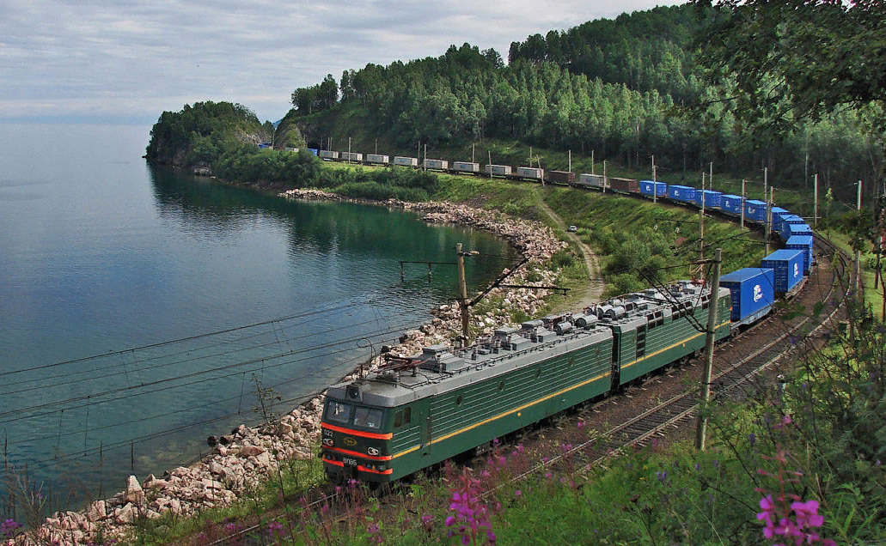
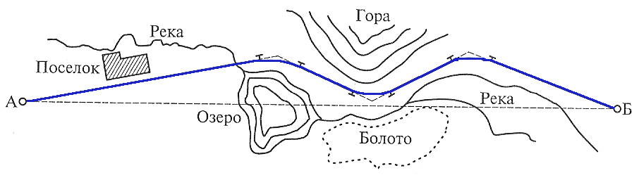
Техническая эксплуатация сооружений и устройств путевого хозяйства
Подразделения путевого хозяйства должны иметь:
*техническую документацию на обслуживаемые сооружения и устройства;
*масштабные и схематические планы станций, продольные профили станционных путей и сортировочных горок.

Slide 15
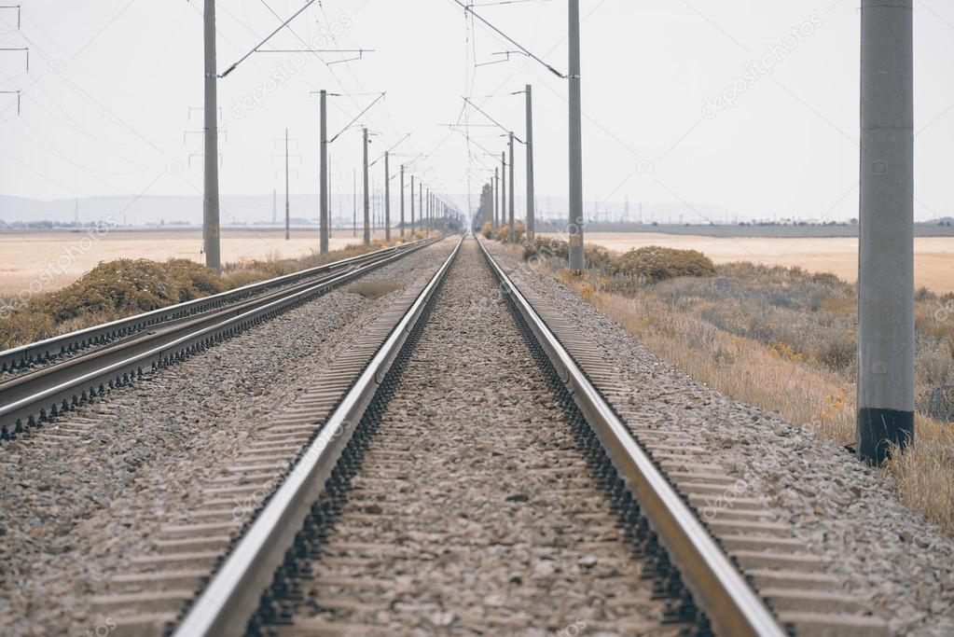
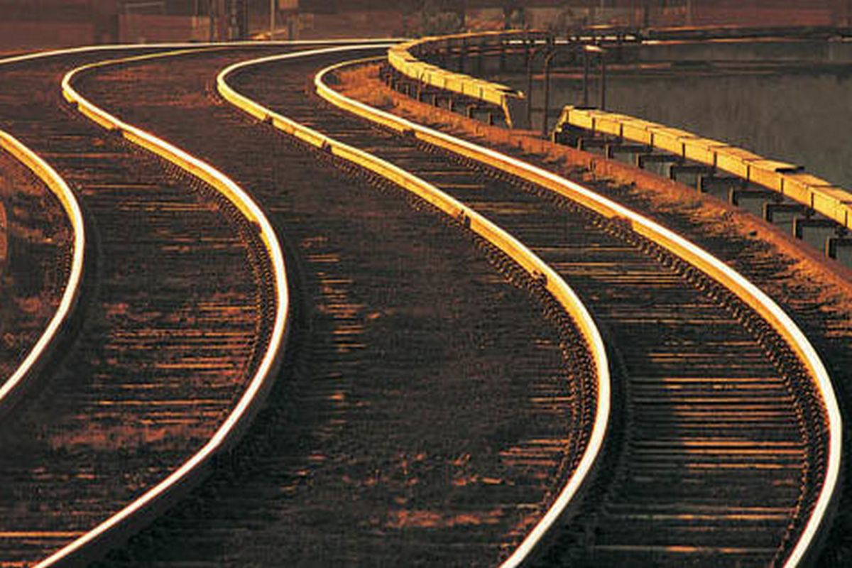
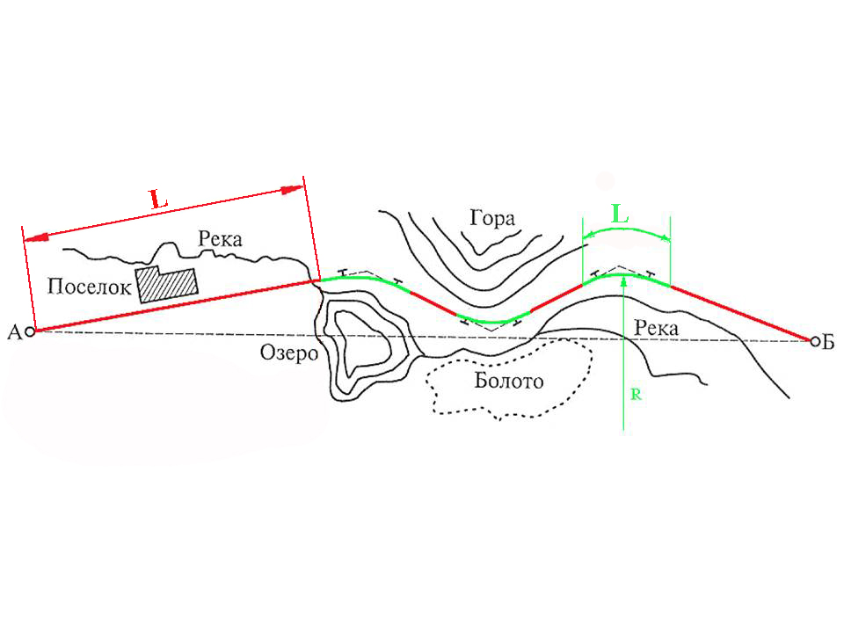
Техническая эксплуатация сооружений и устройств путевого хозяйства
Основными элементами плана ж.д. пути являются прямые участки и круговые кривые, которые сопрягаются между собой переходными кривыми. В плане необходимо знать расположение сигналов, сигнальных знаков, а на станциях- расположение стрелочных переводов.
Прямые участки характеризуются длиной, кривые участки характеризуются радиусом.

Slide 16
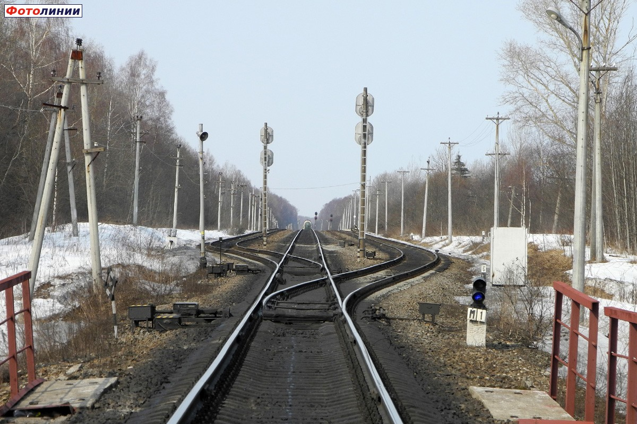
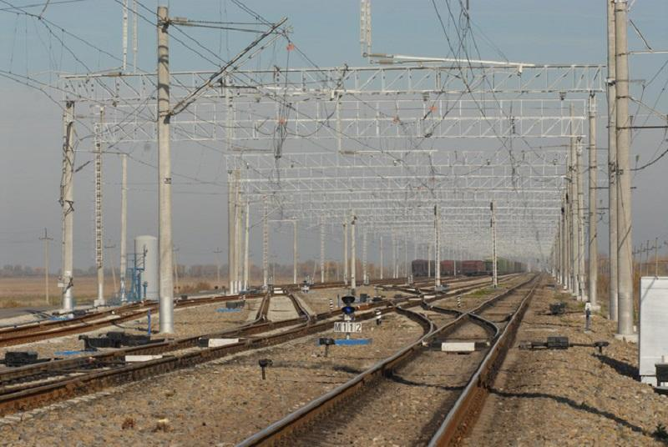
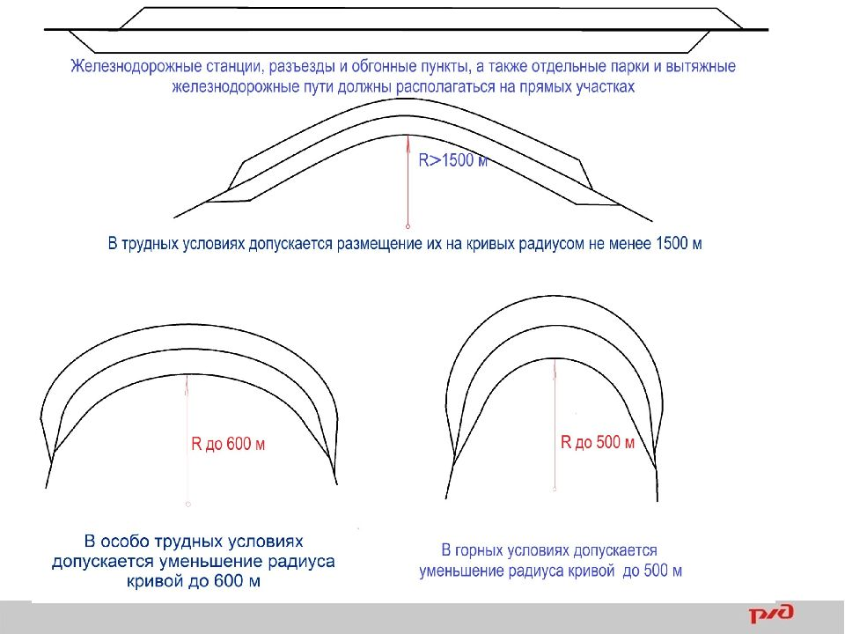
Техническая эксплуатация сооружений и устройств путевого хозяйства
Станции, разъезды и обгонные пункты, а также отдельные парки и вытяжные пути должны располагаться на прямых участках.
(ПТЭ Прил.1 п.6)

Slide 17
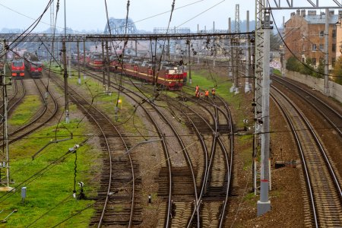
Техническая эксплуатация сооружений и устройств путевого хозяйства
В трудных условиях допускается размещение их на кривых радиусом не менее 1500 м; (ПТЭ Прил.1 п.6)

Slide 18
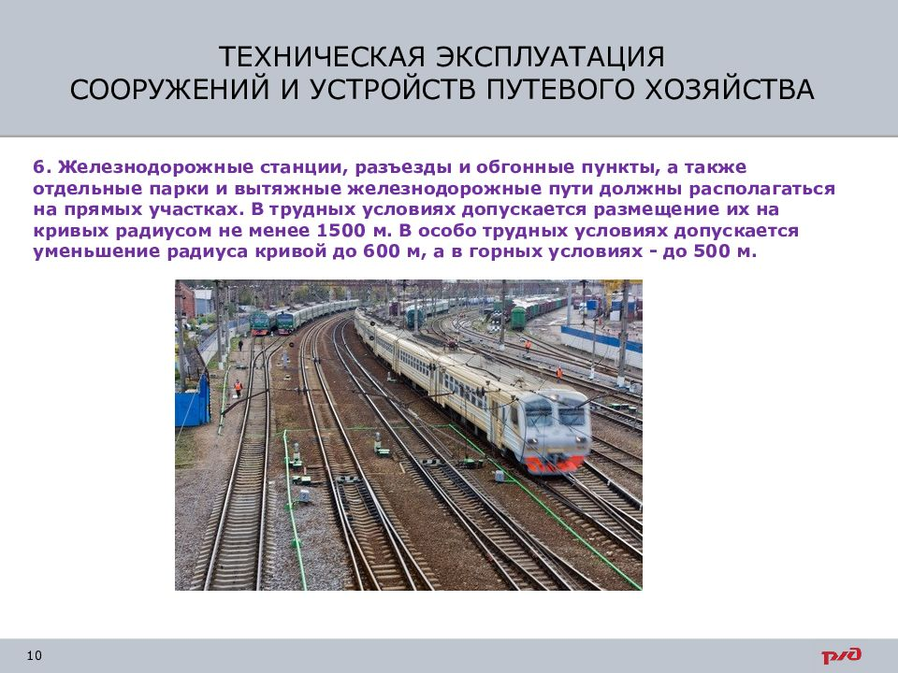
Техническая эксплуатация сооружений и устройств путевого хозяйства
в особо трудных условиях допускается уменьшение радиуса кривой до 600 м, в горных условиях допускается уменьшение радиуса кривой до 500 м.
(ПТЭ Прил.1 п.6)

Slide 19
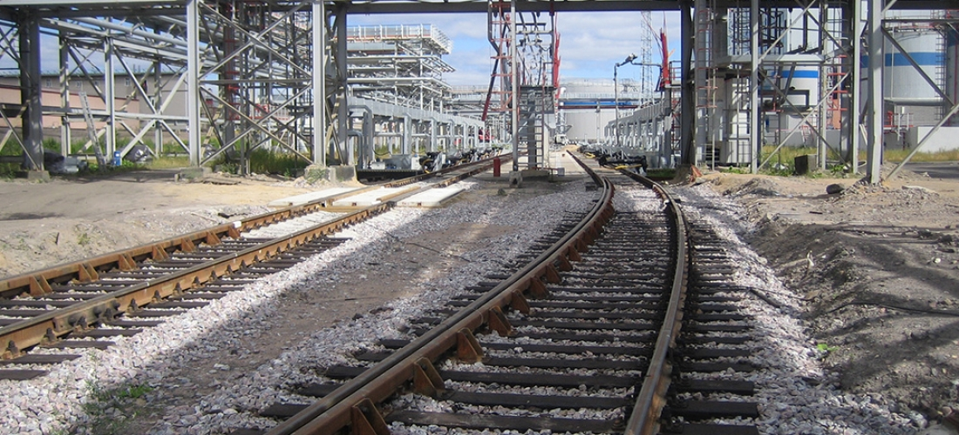
Техническая эксплуатация сооружений и устройств путевого хозяйства
На путях необщего пользования допускается:
в трудных условиях размещение раздельных пунктов, отдельных парков и вытяжных путей на кривых радиусом не менее 500 м, а в особо трудных условиях - размещение раздельных пунктов, на которых не производится маневровая работа, на обратных кривых радиусом не менее 500 м.
(ПТЭ Прил.1 п.6)

Slide 20
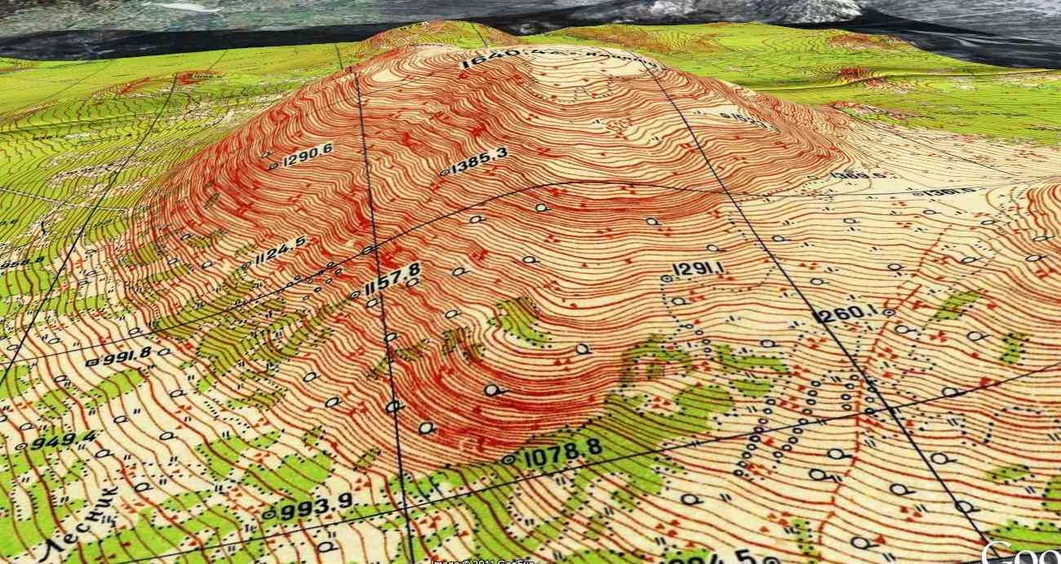
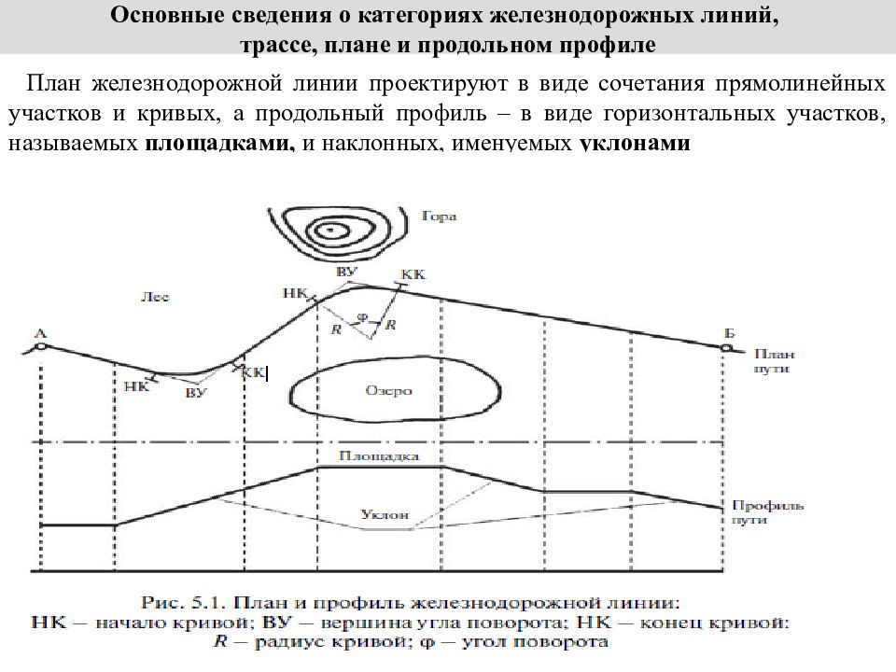

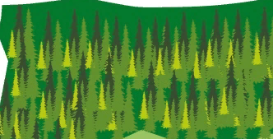
Техническая эксплуатация сооружений и устройств путевого хозяйства
Основные сведения о категориях ж.д. линий, трассе, плане и продольном профиле
План ж.д. линии проектируется в виде сочетания прямолинейных участков и кривых, а продольный профиль – в виде горизонтальных участков, называемых площадками и наклонных, именуемых уклонами.
гора
лес
R
R
План
пути
озеро
Площадка
Профиль
пути
Уклоны

Slide 21
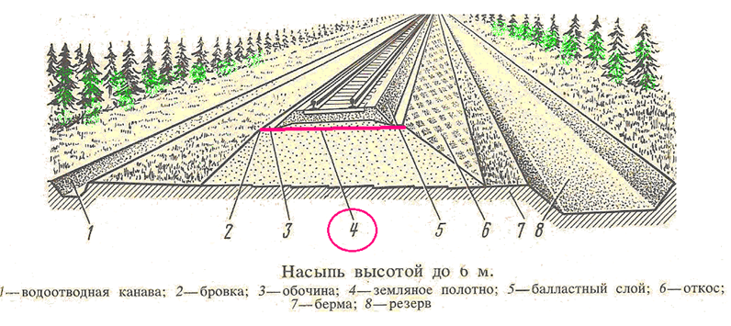
Техническая эксплуатация сооружений и устройств путевого хозяйства
Земляное полотно
Ширина земляного полотна поверху на прямых участках ж.д. пути общего и необщего пользования должна соответствовать верхнему строению ж.д. пути.
(ПТЭ Прил.1 п.8)

Slide 22
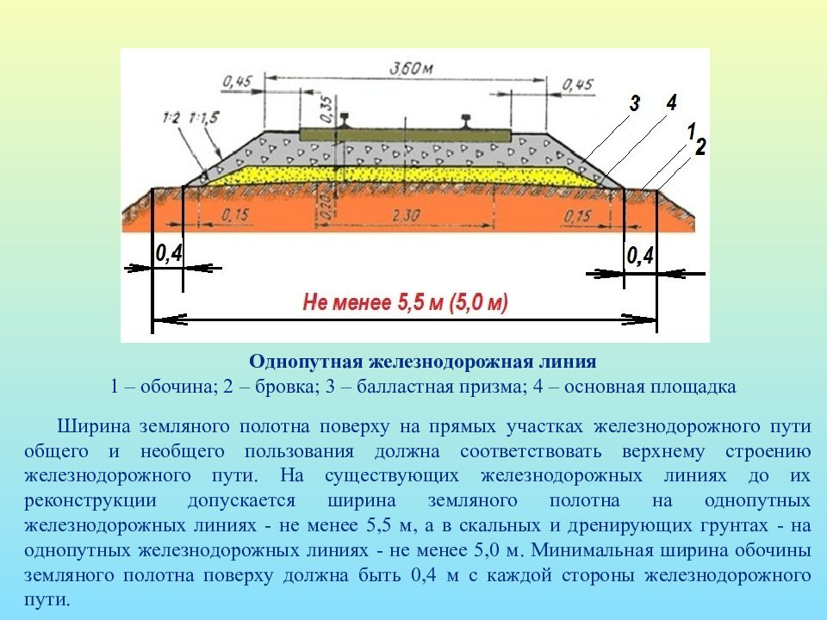
Техническая эксплуатация сооружений и устройств путевого хозяйства
На существующих ж.д. линиях до их реконструкции допускается ширина земляного полотна на однопутных линиях – не менее 5,5 м;
в скальных и дренирующих грунтах – не менее 5,0 м.
Минимальная ширина обочины земляного полотна поверху должна быть 0,4 м с каждой стороны ж.д. пути. (ПТЭ Прил.1 п.8)

Slide 23
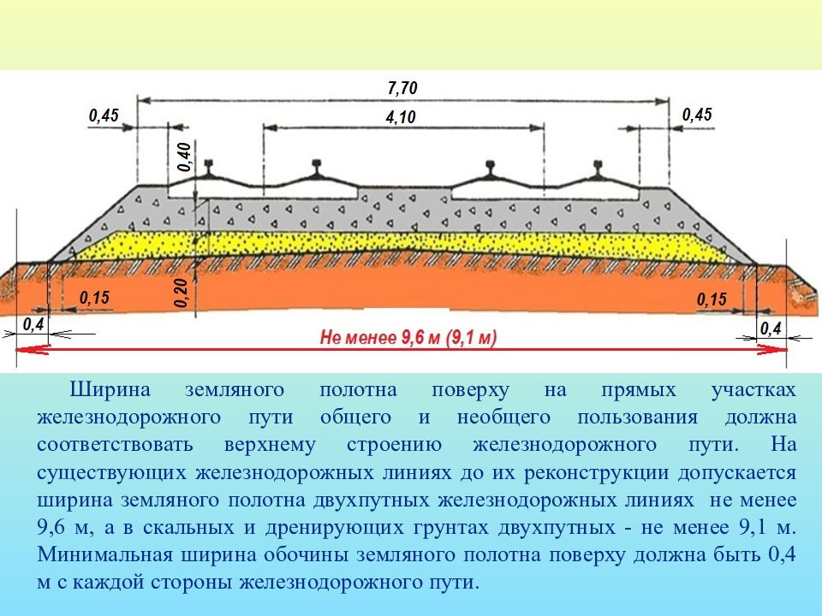
Техническая эксплуатация сооружений и устройств путевого хозяйства
На существующих ж.д. линиях до их реконструкции допускается ширина земляного полотна на двухпутных линиях – не менее 9,6 м;
в скальных и дренирующих грунтах - не менее 9,1 м.
(ПТЭ Прил.1 п.8)

Slide 24
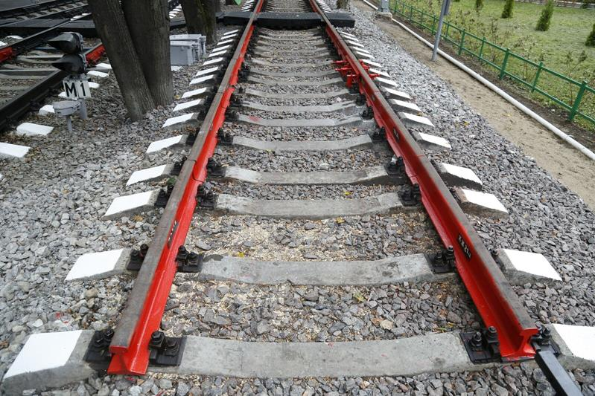
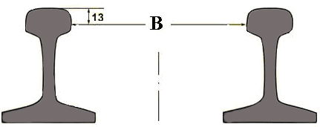
Техническая эксплуатация сооружений и устройств путевого хозяйства
Ширина колеи
Ширина колеи – это расстояние между внутренними гранями головок рельсов, измеряемое на 13 мм ниже поверхности катания.
(ПТЭ Прил.1 п.9)

Slide 25
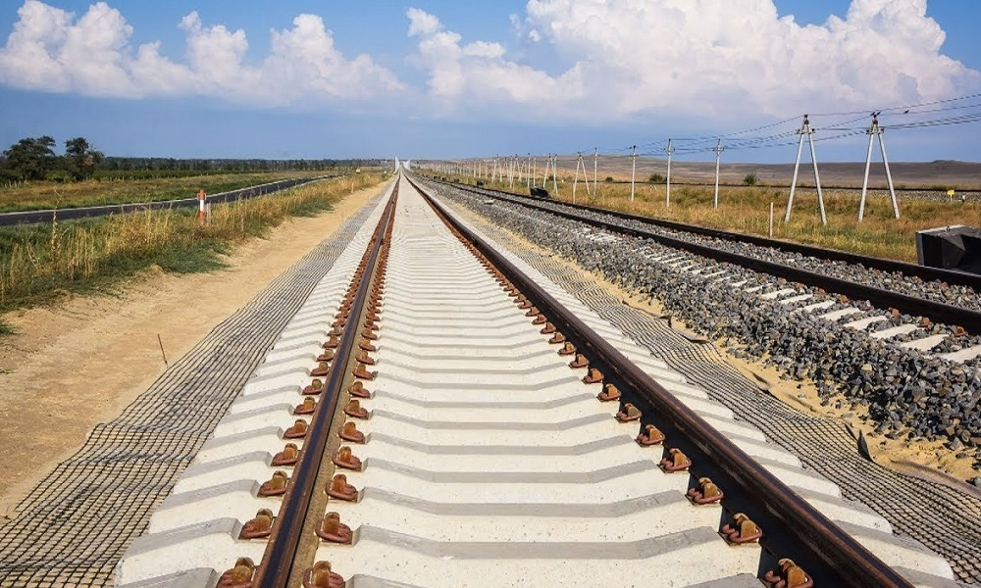
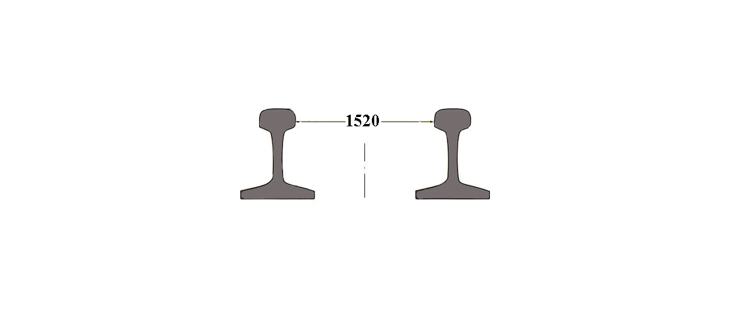
Техническая эксплуатация сооружений и устройств путевого хозяйства
Номинальный размер ширины колеи между внутренними гранями головок рельсов на прямых участках пути и на кривых радиусом 350 м и более - 1520 мм.
(ПТЭ Прил.1 п.9)
?

Slide 26
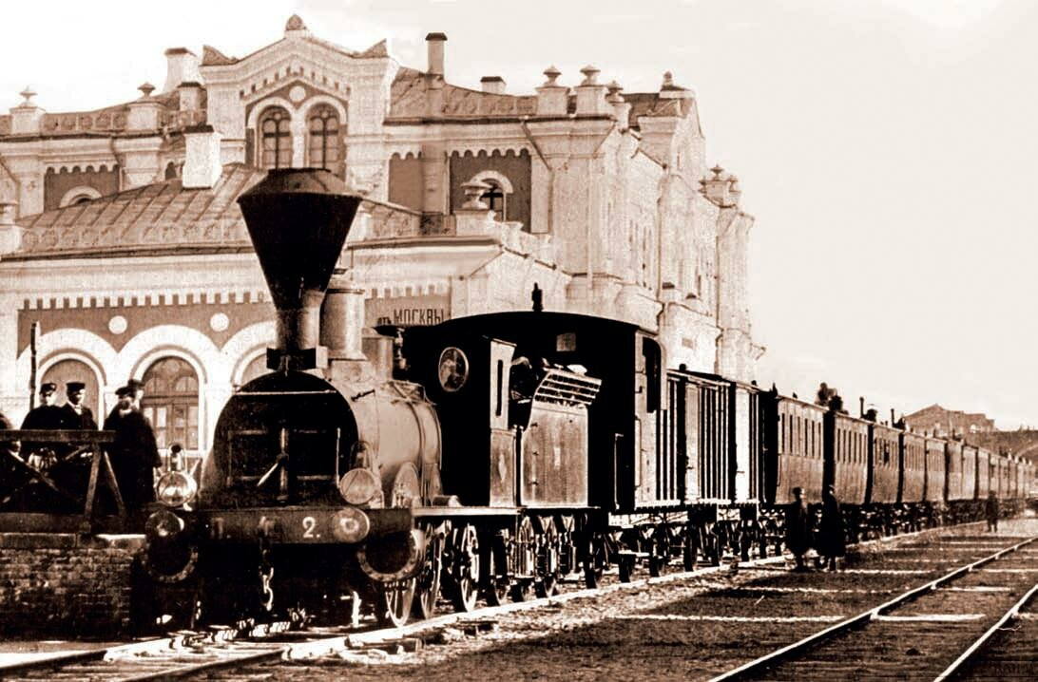
Техническая эксплуатация сооружений и устройств путевого хозяйства
Немного истории
В России первая железная дорога (Царскосельская, построена в 1836 году) использовала колею 1829 мм; после 1897 года переоборудована на колею 1524 мм. С мая 1970 года до начала 1990-х годов железные дороги СССР были переведены на колею 1520 мм. Это было сделано с целью увеличить стабильность пути при эксплуатации грузовых поездов, повысить их скорость движения без модернизации самого подвижного состава.

Slide 27
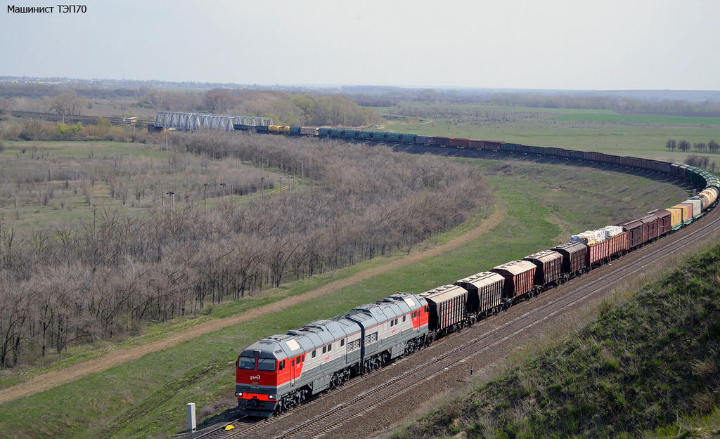
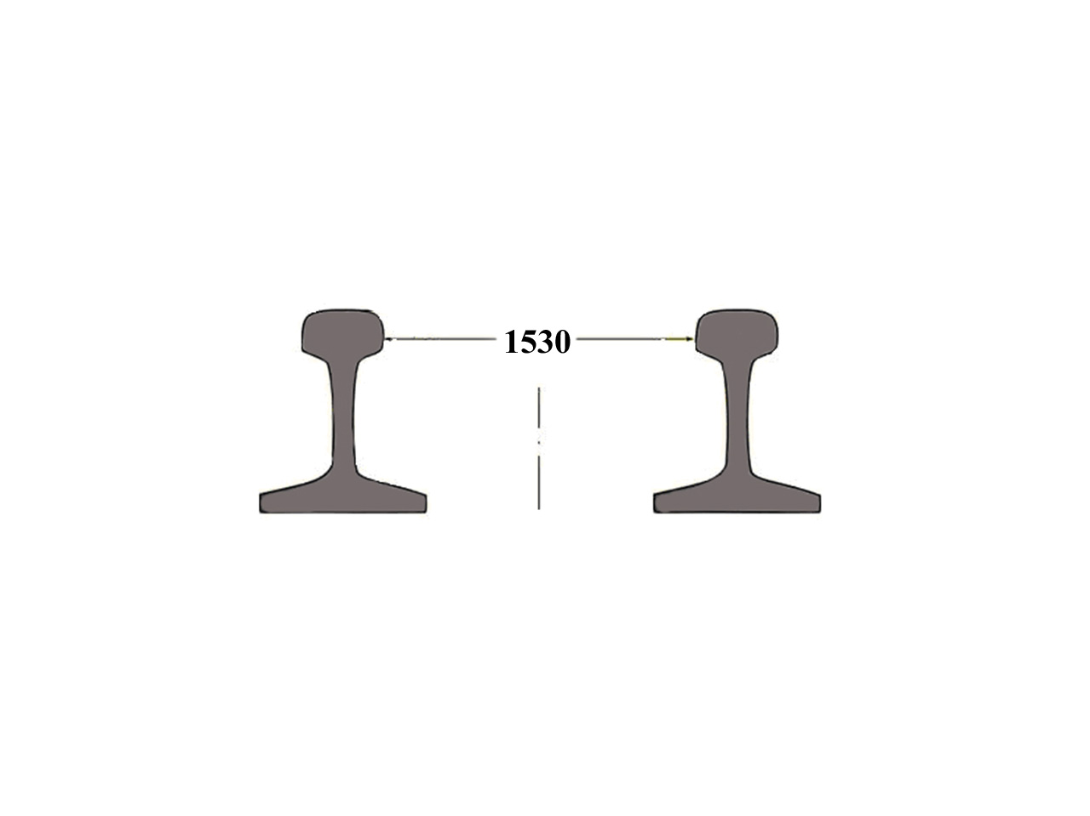
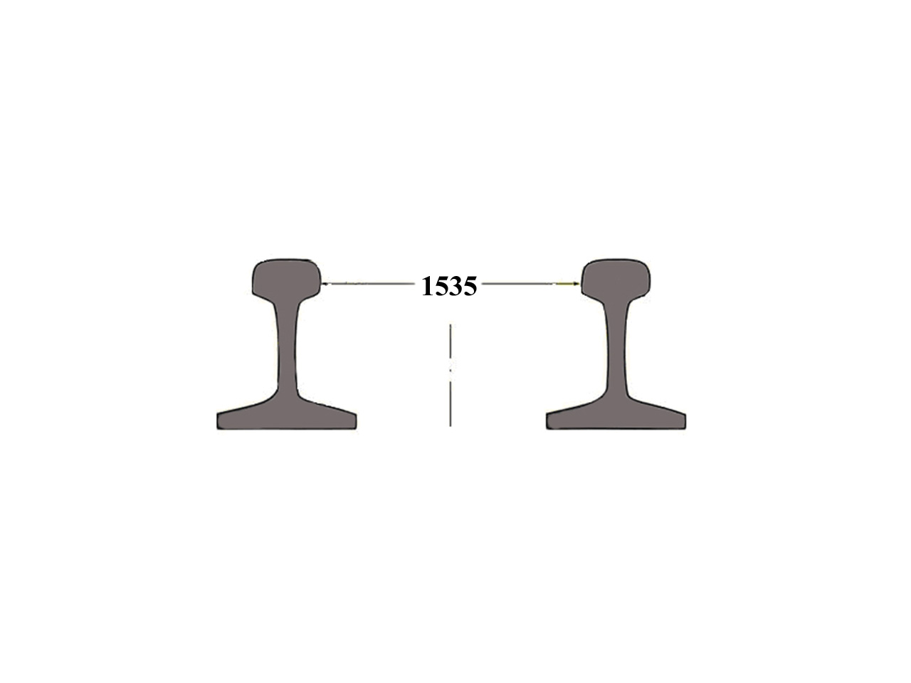
Техническая эксплуатация сооружений и устройств путевого хозяйства
Ширина колеи на более крутых кривых должна быть:
1530 мм - при радиусе от 349 м до 300 м;
1535 мм - при радиусе от 299 м и менее.

Slide 28


Техническая эксплуатация сооружений и устройств путевого хозяйства
На участках ж.д. линий и путях, где комплексная замена рельсошпальной решетки не производилась, до их реконструкции допускается на прямых и кривых участках пути, радиусом более 650 м номинальный размер ширины колеи - 1524 мм.
(ПТЭ Прил.1 п.9)

Slide 29


Техническая эксплуатация сооружений и устройств путевого хозяйства
На более крутых кривых ширина колеи
до их реконструкции допускается на прямых и кривых участках:
1530 мм - при радиусе от 650 м до 450 м;
1535 мм - при радиусе от 449 м до 350 м;
1540 мм - при радиусе от 349 м и менее.

Slide 30



Техническая эксплуатация сооружений и устройств путевого хозяйства
Величины отклонений от номинальных размеров ширины колеи, не требующие устранений на прямых и кривых участках ж.д. пути, не должны превышать: по сужению - 4 мм, по уширению + 8 мм.
Допускаемые
отклонения
Скорость 50 км/ч
и менее

Slide 31



Техническая эксплуатация сооружений и устройств путевого хозяйства
Допускаемый размер ширины колеи
Ширина колеи менее 1512 мм и более 1548 мм не допускается.
Ширина колеи бесстыкового пути на железобетонных шпалах, уложенных до 1996 года, разрешается не менее 1510 мм и не более 1548 мм.

Slide 32

Техническая эксплуатация сооружений и устройств путевого хозяйства
На путях необщего пользования допускается сохранять до переустройства:
на участках с деревянными шпалами на прямых участках пути и на кривых радиусом 350 м и более - 1524 мм;
ширину колеи на более крутых кривых:
при радиусе от 349 м и менее - 1540 мм;
величины отклонений от номинальных размеров ширины колеи, не требующие устранений на прямых и кривых участках пути радиусом 350 м и более, не должны превышать по сужению -4 мм, по уширению +6 мм.

Slide 33


Техническая эксплуатация сооружений и устройств путевого хозяйства
Ширина колеи менее 1512 мм не допускается.

Slide 34

Техническая эксплуатация сооружений и устройств путевого хозяйства
Ширина колеи более 1548 мм не допускается.

Slide 35


Техническая эксплуатация сооружений и устройств путевого хозяйства
Верх головок рельсов обеих нитей ж.д. пути на прямых участках должен быть в одном уровне.
(ПТЭ Прил.1 п.10)
Разрешается на прямых участках пути содержать одну рельсовую нить на 6 мм выше другой.
(ПТЭ Прил.1 п.10)

Slide 36



Техническая эксплуатация сооружений и устройств путевого хозяйства
В зависимости от радиуса кривой и скорости
движения
Фактическое максимальное возвышение наружного рельса с учетом допусков на содержание должно составлять 150 мм.
Величина возвышения наружной нити на стрелочных переводах должна быть не более 75 мм.
(ПТЭ Прил.1 п.4; Пр.№36 от 30.01.2018г
«О внесении изменений в ПТЭ п.4)

Slide 37

Техническая эксплуатация сооружений и устройств путевого хозяйства
Требование ПТЭ к искусственным сооружениям
Мосты и тоннели ограждаются контрольно-габаритными устройствами (КГУ), оборудуются оповестительной сигнализацией и заградительными светофорами. (ПТЭ Приложение №1 п.11)

Slide 38

Техническая эксплуатация сооружений и устройств путевого хозяйства
Стрелочный перевод
1
2
3
Стрелочный перевод состоит: 1-стрелка; 2 – соединительные пути;
3 – комплект крестовинной части с контррельсами.
Переводом остряков стрелки подвижной состав направляются на тот или иной путь. Контррельсы служат для того, чтобы при проходе подвижного состава колеса следовали строго по заданному маршруту. Крестовина обеспечивает переход колеса через путевой рельс.

Slide 39


Техническая эксплуатация сооружений и устройств путевого хозяйства
Марка крестовины — тангенс угла (tg ) между рабочими гранями сердечника и выражают в градусах или отношение ширины сердечника в хвосте крестовины «К» к длине сердечника до математического центра.

Slide 40

Техническая эксплуатация сооружений и устройств путевого хозяйства
Стрелочный перевод — это устройство служащее для перевода подвижного состава с одного пути на другой, состоящее из стрелок, крестовин и соединительных путей между ними.
(ПТЭ Раздел II п.10)

Slide 41


Техническая эксплуатация сооружений и устройств путевого хозяйства
Виды стрелочных переводов:
Одиночный обыкновенный левый и правый стрелочный перевод.
Симметричный стрелочный перевод.

Slide 42



Техническая эксплуатация сооружений и устройств путевого хозяйства
Перекрёстные стрелочные переводы.
Стрелочный перевод с подвижным
сердечником крестовины.
Глухое пересечение.

Slide 43

Техническая эксплуатация сооружений и устройств путевого хозяйства
Стрелочные переводы на путях общего пользования должны иметь крестовины следующих марок - на главных и приемо-отправочных путях, где происходит движение пассажирских поездов- не круче 1/11.
(ПТЭ Прил.1 п.14)

Slide 44

Техническая эксплуатация сооружений и устройств путевого хозяйства
Перекрестные стрелочные переводы и одиночные, являющиеся продолжением перекрестных - на главных и приемо-отправочных путях должны иметь крестовины - не круче 1/9. (ПТЭ Прил.1 п.14)

Slide 45

Техническая эксплуатация сооружений и устройств путевого хозяйства
Стрелочные переводы - приемо-отправочных путях грузового движения должны иметь крестовины - не круче 1/9, у симметричных - не круче 1/6.

Slide 46

Техническая эксплуатация сооружений и устройств путевого хозяйства
Стрелочные переводы - на прочих путях должны иметь крестовины - не круче 1/8, симметричных крестовин - не круче 1/4,5.
(ПТЭ Прил.1 п.14)

Slide 47

Техническая эксплуатация сооружений и устройств путевого хозяйства
Допускается движения пассажирских поездов по стрелочным переводам марки 1/9 без отклонения на боковой путь, если замена таких переводов на марку 1/11 не представляется возможным.

Slide 48

Техническая эксплуатация сооружений и устройств путевого хозяйства
Для приёма поездов на станцию на боковой путь со скоростью не более 80 км/ч – марка крестовины 1/18; со скоростью не более 120 км/ ч – марка крестовины 1/22.

Slide 49

Техническая эксплуатация сооружений и устройств путевого хозяйства
На железнодорожных путях необщего пользования :
на главных и приемо-отправочных путях - не круче 1/9;
симметричных крестовин - не круче 1/6;
на прочих путях - не круче 1/7;
симметричных крестовин - не круче 1/4,5;
на подгорочных путях - не круче 1/9;
симметричных - не круче 1/6. (ПТЭ Прил.1 п.14)

Slide 50

Техническая эксплуатация сооружений и устройств путевого хозяйства
Перед остряками всех противошерстных стрелочных переводов на главных путях общего пользования должны быть уложены отбойные брусья. Отбойный брус защищает первую переводную тягу от механических повреждений, которые могут привести к сходу подвижного состава.
(ПТЭ Прил.1 п.14)

Slide 51


Техническая эксплуатация сооружений и устройств путевого хозяйства
Централизованные стрелки на путях общего пользования в зависимости от климатических и других условий оборудуются устройствами механизированной очистки или снеготаяния.
(ПТЭ Прил.1 п.14)

Slide 52


Техническая эксплуатация сооружений и устройств путевого хозяйства
Неисправности стрелочного перевода
1. Разъединение стрелочных остряков и подвижных сердечников крестовин с тягами;

Slide 53




Техническая эксплуатация сооружений и устройств путевого хозяйства
2. Отставание остряка от рамного рельса, подвижного сердечника крестовины от усовика на 4 мм и более;

Slide 54



Техническая эксплуатация сооружений и устройств путевого хозяйства
3. Выкрашивание остряка или подвижного сердечника, при котором создается опасность набегания гребня и во всех случаях на путях общего пользования, а на путях необщего пользования для стрелочных переводов марки 1/7 и положе, симметричных – марки 1/6, выкрашивание длиной:

Slide 55

Техническая эксплуатация сооружений и устройств путевого хозяйства
на главных путях - 200 мм и более;
на приемо-отправочных путях - 300 мм и более;
на прочих станционных путях - 400 мм и более.
(ПТЭ Прил.1 п.15)

Slide 56


Техническая эксплуатация сооружений и устройств путевого хозяйства
4. Понижение остряка и подвижного сердечника против рамного рельса на 2 мм и более измеряемое в сечении остряка 50 мм и более;

Slide 57



Техническая эксплуатация сооружений и устройств путевого хозяйства
5. Расстояние между рабочей гранью сердечника крестовины и рабочей гранью головки контррельса менее 1472 мм;
6. Расстояние между рабочей гранью контррельса и усовика более 1435 мм;

Slide 58

Техническая эксплуатация сооружений и устройств путевого хозяйства
7. Излом остряка или рамного рельса;

Slide 59

Техническая эксплуатация сооружений и устройств путевого хозяйства
8. Излом крестовины (сердечника, усовика или контррельса);

Slide 60



Техническая эксплуатация сооружений и устройств путевого хозяйства
9. Разрыв контррельсового болта в одноболтовом или обоих в двухболтовом вкладыше. (ПТЭ Прил.1 п.15)

Slide 61


Техническая эксплуатация сооружений и устройств путевого хозяйства
Стрелка нецентрализованная -
стрелка, остряки которой переводятся вручную при помощи переводного механизма непосредственно у стрелки.
(ПТЭ Раздел II п.10)
Нецентрализованные стрелки должны быть оборудованы стрелочными указателями – освещаемыми, расположенными на главных и приемо-отправочных путях, или неосвещаемыми, что указывается в ТРА станции.
(ПТЭПрил.1 п.19)

Slide 62



Техническая эксплуатация сооружений и устройств путевого хозяйства
Стрелочными контрольными замками (Мелентьева) должны быть оборудованы нецентрализованные стрелки на ж.д. путях общего пользования:
расположенные на ж.д. путях, по которым производится прием и отправление поездов, а также охранные; ведущие на ж.д. пути, выделенные для стоянки вагонов с опасными грузами класса 1 (ВМ); ведущие на ж.д. пути, предназначенные для стоянки восстановительных и пожарных поездов;
ведущие в предохранительные и улавливающие тупики;
(ПТЭПрил.1 п.18)

Slide 63

Техническая эксплуатация сооружений и устройств путевого хозяйства
Железнодорожный переезд - пересечение в одном уровне автомобильной дороги с ж.д. путями, оборудованное устройствами, обеспечивающими безопасные условия пропуска подвижного состава ж.д. транспорта и авто-транспортных средств. (ПТЭ Раздел II п.10)

Slide 64


Техническая эксплуатация сооружений и устройств путевого хозяйства
Все железнодорожные переезды должны иметь электрическое освещение, а в необходимых случаях оборудоваться прожекторными установками для осмотра проходящих поездов.
(ПТЭ Прил.1 п.22)

Slide 65

Техническая эксплуатация сооружений и устройств путевого хозяйства
Железнодорожные переезды должны быть оборудованы устройствами переездной сигнализации, извещающей водителей автотранспортных средств о подходе поезда. Переезды, обслуживаемые дежурным по переезду, могут оборудоваться устройствами заграждения переездов (УЗП). (ПТЭ Прил.1 п.23)

Slide 66

Техническая эксплуатация сооружений и устройств путевого хозяйства
Железнодорожные переезды, обслуживаемые дежурным по переезду, должны быть оборудованы устройствами поездной радиосвязи, телефонной связью с ближайшей станцией, а на участках, оборудованных диспетчерской централизацией, связью с диспетчером поездным. (ПТЭ Прил.1 п.23)

Slide 67

Техническая эксплуатация сооружений и устройств путевого хозяйства
Железнодорожные переезды должны иметь: типовой настил;

Slide 68

Техническая эксплуатация сооружений и устройств путевого хозяйства
Железнодорожные переезды должны иметь подъезды, огражденные столбиками или перилами. (ПТЭ Прил.1 п.24)

Slide 69

Техническая эксплуатация сооружений и устройств путевого хозяйства
На подходах к ж.д. переездам должны быть предупредительные знаки: со стороны подхода поездов - сигнальный знак «С» о подаче свистка, а со стороны автомобильной дороги – знаки, предусмотренные нормативными правилами безопасности дорожного движения.
(ПТЭ Прил.1 п.24)

Slide 70

Техническая эксплуатация сооружений и устройств путевого хозяйства
Дежурный по переезду должен обеспечивать безопасное движение поездов и автотранспортных средств, своевременно открывать и закрывать шлагбаум, подавать установленные сигналы и наблюдать за состоянием проходящих поездов. В случае обнаружения неисправности, угрожающей безопасности движения, обязан принять меры к остановке поезда, а если отсутствует сигнал, обозначающий хвост поезда, доложить ДСП, машинисту поезда и поездному диспетчеру. (ПТЭ Прил.1 п.25)

Slide 71


Техническая эксплуатация сооружений и устройств путевого хозяйства
Владелец инфраструктуры, владелец пути необщего пользования устанавливают:
у главных путей сигнальные и путевые знаки;
у стрелочных переводов и в других местах соединения путей предельные столбики. (ПТЭ Прил.1 п.30)

Slide 72



Техническая эксплуатация сооружений и устройств путевого хозяйства
Путевой знак
Километровый
Пикетный
Уклоноуказатель
Путевой знак - постоянный указатель профиля и протяженности ж.д. линий.
(ПТЭ Раздел II п.10)

Slide 73

Техническая эксплуатация сооружений и устройств путевого хозяйства
Сигнальный знак – условный видимый знак(предельный столбик, граница станции ,подача свистка, отключение и включение тока и другое), при помощи которого подается приказ определенной категории работников ж.д. транспорта.
(ПТЭ Раздел II п.10)

Slide 74

Техническая эксплуатация сооружений и устройств путевого хозяйства
При необходимости для обозначения границ полосы отвода ж.д. путей, а также для обозначения на поверхности земли скрытых сооружений земляного полотна устанавливаются особые путевые знаки.
(ПТЭ Прил.1 п.30)

Slide 75



Техническая эксплуатация сооружений и устройств путевого хозяйства
Путевые знаки устанавливаются с правой стороны по счету километров на расстоянии не менее 3100 мм от оси крайнего пути.
Сигнальные знаки устанавливаются с правой стороны по направлению движения на расстоянии не менее 3100 мм от оси крайнего пути.
(ПТЭ Прил.1 п.30)

Slide 76

Техническая эксплуатация сооружений и устройств путевого хозяйства
Путевые и сигнальные знаки - в сильно заносимых выемках и на выходах из них (в пределах до 100 м) устанавливаются на расстоянии не менее 5700 мм от оси крайнего пути.
(ПТЭ Прил.1 п.30)

Slide 77




Техническая эксплуатация сооружений и устройств путевого хозяйства
На электрифицированных участках сигнальные и путевые знаки могут устанавливаться на опорах контактной сети. (ПТЭ Прил.1 п.30)

Slide 78


Техническая эксплуатация сооружений и устройств путевого хозяйства
Предельные столбики - устанавливаются посередине междупутья в том месте, где расстояние между осями сходящихся путей составляет 4100 мм. На кривых участках пути эти расстояния должны быть увеличены в соответствии с нормами и правилами. (ПТЭ Прил.1 п.30)

Slide 79

Техническая эксплуатация сооружений и устройств путевого хозяйства
На существующих станционных ж.д. путях, по которым не обращается подвижной состав, построенный по габариту Т, разрешается сохранить расстояние 3810 мм. (ПТЭ Прил.1 п.30)

Slide 80

Техническая эксплуатация сооружений и устройств путевого хозяйства
На перегрузочных путях с суженным междупутьем предельные столбики устанавливаются в том месте, где ширина междупутья достигает 3600 мм.
(ПТЭ Прил.1 п.30)

Slide 81
Техническая эксплуатация сооружений и устройств путевого хозяйства
Блиц-опрос:
Поясните значение цифр:
1.0,0015; 2. 1535 мм;
3.0,0025, но не круче 0,010; 4. 1524 мм;
5. не менее 1500 м; 6. -4 мм;
7. до 600 м; 8. +8 мм;
9. не менее 5,5 м; 10. 1512 мм;
11.не менее 5,0 м; 12. 1548 мм;
13.не менее 9,6 м; 14. 6 мм;
15.не менее 9,1 м; 16. 150 мм;
17. 1520 мм; 18. 75 мм;
19. 1530 мм; 20. не круче 1/11;
21.не круче 1/9; 22. не круче 1/6 ;
23.не круче 1/8; 24. не круче 1/4,5;
25.на 4 мм и более; 26. на 2 мм и более;
27.200 мм и более; 28. 300 мм и более;
29.400 мм и более; 30. менее 1472 мм;
31.более 1435 мм; 32. не менее 3100 мм

Slide 82

Техническая эксплуатация сооружений и устройств путевого хозяйства
Действия локомотивной бригады при нарушении плавности хода поезда
(толчок в пути)
При следовании по участку обслуживания и обнаружении машинистом вертикальных или горизонтальных колебаний локомотива (бокового, вертикального толчка) машинист обязан, применить служебное торможение, до полной остановки подвижного состава при этом визуально контролируя его состояние, как со стороны машиниста, так и со стороны помощника машиниста через зеркала обратного вида.
(Распоряжение №2580 от 12.12.2017г п.7.1)

Slide 83

Техническая эксплуатация сооружений и устройств путевого хозяйства
В случае выхода подвижного состава за пределы габарита и появления признаков схода немедленно применить меры к остановке поезда, посредством применения экстренного торможения.
(Распоряжение №2580 от 12.12.2017г п.7.1)

Slide 84

Техническая эксплуатация сооружений и устройств путевого хозяйства
После остановки машинист докладывает о внезапной остановке, с информацией о месте, в котором произошел толчок с указанием километра, пикета, пути перегона и лично производит осмотр обозначенного места с последующим докладом результатов осмотра ДСП и ДНЦ. При следовании с пассажирским поездом машинист передает информацию о причине остановки начальнику поезда.
(Распоряжение №2580 от 12.12.2017г п.7.2)

Slide 85

Техническая эксплуатация сооружений и устройств путевого хозяйства
Если по результатам осмотра подвижного состава и пути не выявлены замечания угрожающие дальнейшему безопасному следованию поезда, то после доклада ДСП и ДНЦ о результатах осмотра разрешается движение со скоростью не более 20 км/час. После проследования опасного места всем составом разрешается дальнейшее следование с установленной скоростью. После остановки пассажирского поезда его осмотр производят машинист совместно с начальником поезда. (Распоряжение №2580 от 12.12.2017г п.7.3)

Slide 86

Техническая эксплуатация сооружений и устройств путевого хозяйства
При проведении осмотра места возникновения «толчка» и выявления машинистом причины его появления, связанной с неисправностями верхнего строения пути, угрожающей безопасности движения поездов (размыв пути, обвал, выброс пути и другие возможные неисправности пути, такие как просадка пути, перекос, разжижение и выплески балласта, нарушение балластной призмы и др.), разрешается дальнейшее следование подвижного состава, только после осмотра данного места работником дистанции пути по должности не ниже бригадира пути.
(Распоряжение №2580 от 12.12.2017г п.7.4)

Slide 87


Техническая эксплуатация сооружений и устройств путевого хозяйства
Разрешением на проследование опасного места подвижным составом, является запись бригадира пути, выполненная на обратной стороне бланка формы ДУ-61 следующего содержания: «Разрешаю машинисту (указать фамилию) поезда №3001 проследовать по 57 км 8 пк со скоростью _40_ км/час по причине неисправности верхнего строения пути (указать неисправность) 03.10. 2020 г. Должность Подпись /расшифровка подписи/ ».
(Распоряжение №2580 от 12.12.2017г п.7.4)

Slide 88


Техническая эксплуатация сооружений и устройств путевого хозяйства
ДСП станции после получения сообщения от машиниста об обнаружении неисправности верхнего строения пути «толчок» обязан: исключить отправление поездов на перегон, на котором обнаружена неисправность - «толчок» в пути. Если поезда были отправлены на перегон, обязан сообщить машинистам о неисправности - километр, пикет, номер пути и название перегона. Первый поезд на перегона где обнаружен «толчок» в пути, может быть отправлен в сопровождении дорожного мастера или бригадира пути. Машинисту поезда выдается предупреждение об остановке в пределах километра, предшествующего месту- «толчок» в пути, и о дальнейшем следовании по указанию работника ПЧ. Работник ПЧ устанавливает порядок пропуска поездов, при необходимости выдает заявку на ограничение скорости.
(Распоряжение №2580 от 12.12.2017г п.7.5)

Slide 89

Техническая эксплуатация сооружений и устройств путевого хозяйства
Машинисты вслед идущих поездов, получив информацию о «толчке в пути» обязаны: - остановить поезд возле указанного места препятствия; убедиться личным осмотром о дальнейшем следовании, при не выявлении нарушений пути: проследовать указанное место составом со скоростью обеспечивающей безопасность движения поездов, но не более 20 км/час; при обнаружении неисправности, угрожающей безопасности движения сообщить по радиосвязи машинистам вслед идущих поездов и ДСП. Возобновление движения разрешается, только после устранения неисправности работниками дистанции пути. (Распоряжение №2580 от 12.12.2017г п.7.6)

Slide 90



Техническая эксплуатация сооружений и устройств путевого хозяйства
При ведении поезда и визуальному выявлению неисправностей верхнего строения пути, создающих угрозу безопасности движения поездов, (излом рельса, размыв пути, обвал, снежный занос, выброс пути, оползень скальных пород, сели и т.д.) машинист обязан применить экстренное торможение, приняв все возможные меры для остановки поезда до возникшего опасного места. Машинисту запрещается возобновлять движение до проведения осмотра и принятия решения представителем дистанции пути.
(Распоряжение №2580 от 12.12.2017г п.7.7)

Slide 91


Техническая эксплуатация сооружений и устройств путевого хозяйства
В случае обнаружения излома рельса или разрыва стыка машинист обязан доложить ДСП, ДНЦ километр, пикет, путь перегона на котором выявлена неисправность. Если поезд остановлен у лопнувшего рельса, по которому согласно заключению бригадира пути, а при его отсутствии - машиниста, возможно пропустить поезд, то по нему разрешается пропустить только один первый поезд со скоростью не более 5 км/час. По лопнувшему рельсу в пределах моста или тоннеля пропуск поездов во всех случаях запрещается.
(Распоряжение №2580 от 12.12.2017г п.7.7)

Slide 92



Техническая эксплуатация сооружений и устройств путевого хозяйства
В случае возникновения препятствия (излом рельса, размыв пути, обвал, снежный занос, развалившийся груз, сход сели и т.д.), когда требуется оградить место препятствия для движения поездов, возникшее на смежном ж.д. пути, машинист должен подавать сигнал общей тревоги (один длинный и три коротких сигнала) и организовать его ограждение согласно раздела III пункта 48 ИСИ.
(Распоряжение №2580 от 12.12.2017г п.7.8)

Slide 93


Техническая эксплуатация сооружений и устройств путевого хозяйства
Действия локомотивной бригады при взрезе стрелочного перевода
Взрез стрелки – принудительное перемещение остряков стрелки под действием колесной пары подвижного состава при движении в пошерстном направлении, когда стрелка установлена в положение, не соответствующее направлению движения.
(Распоряжение №1258 от 04.07.2017г п.2.8)
(ПТЭ Прил.1 п.30)

Slide 94


Техническая эксплуатация сооружений и устройств путевого хозяйства
При приближении подвижного состава к стрелке, не по маршруту следования, машинист обязан принять меры к остановке, не допустив взрез стрелки. Если состав остановился на взрезанной стрелке, машинист обязан: доложить об остановке ДСП или ДНЦ при ДЦ; осмотреть совместно с работниками службы ПЧ, ШЧ расположение колёсных пар на стрелке и состояние остряков.

Slide 95

Техническая эксплуатация сооружений и устройств путевого хозяйства
При отсутствии схода колёсных пар с рельсов, излома остряков и других препятствий движению состава и при прилегании к рамному рельсу остряка работник ПЧ должен оформить запись в журнале осмотра ДУ-46, на основании которой освобождается стрелка при движении только пошерстном направлении.

Slide 96

Техническая эксплуатация сооружений и устройств путевого хозяйства
Освобождение стрелочного перевода производится поездом со скоростью не более 5 км/час с особой бдительностью и готовностью немедленно остановиться при подаче сигнала остановки работником, находящимся около стрелки.

Slide 97

Техническая эксплуатация сооружений и устройств путевого хозяйства
Движение по стрелочному переводу от остряков к крестовине называется противошерстным; от крестовины к острякам пошерстным.

Slide 98

Техническая эксплуатация сооружений и устройств путевого хозяйства
При потере контроля стрелки под поездом ДСП (ДНЦ) немедленно по радиосвязи вызывает машиниста поезда и оповещает его по форме:
«Машинист поезда № …, остановка, стрелка № … потеряла контроль».
Машинист обязан остановить поезд экстренным торможением. Закрепление остряков стрелки, не имеющей контроля положения, выполняется порядком установленным ТРА станции.

Slide 99
Опережающее задание по следующей теме:
Техническая эксплуатация сооружений и устройств технологического
электроснабжения железнодорожного транспорта
ПТЭ Приложение №4
Требования ПТЭ к сооружениям и устройствам технологического электроснабжения железных дорог.
Уровни напряжения.
Габарит подвески контактного провода и установки опор.
Средства и устройства защиты, секционирование контактной сети.
Действия локомотивной бригады и причастных работников при обнаружении неисправности контактной сети (крышевого оборудования). /для групп МТТ, МЭТ/
Распоряжение №2580 от 12.12.2017г. п.15,16

